Slide 1
Avenir de l’IRSN
AG du personnel, Teams
18-12-2023
Démantèlement de l’IRSN
Saison 2

Slide 2
Echange avec la Ministre le 4/12/23
Consultations sur le PJL
Tous dans la rue le 20/12
A vous la parole!

Slide 3
Rdv avec la Ministre : 4/12
  Pas de réponses concrètes à nos questions
  La ministre n’a pas entendu nos craintes!
  Un mépris même pas caché!

Slide 4
Entrée du PJL au parlement
  Passage au conseil des ministres le 20/12
  Passage en commissions développement durable du Sénat le 31janvier
  Texte examiné en séance les 7 et 8 février
  Vote au sénat le 13 février

Slide 5
Groupes sénateurs contactés pour RDV par l’IS
  Union centriste
  Groupe socialiste, écologistes et républicains
  Les Républicains
  Sans groupe (RN)
  Groupe Communiste républicains citoyen et écologistes – Kanaky
  Groupe écologistes solidarités et territoires
  Rendez-vous à avoir entre le 15 et le 30 janvier!

Slide 6
Commission consultative sur le projet de loi de Fusion (CCPF)
Accord signé le 11 décembre par les OS IRSN
Première réunion avec date imposée aux OS, information des OS ASN un jour avant : Les OS ont demandé le report. Nouvelle date à planifier début 2024.

Slide 7
Le 20 décembre Manifestons notre opposition! tous dans la rue!
Une demie-journée de grève ou RTT, D/C!
Tractage à partir de 6h45 à Cadarache, n’oubliez pas d’amener vos pancartes, vos tee-shirts (café et gâteaux pour réchauffer les cœurs)
Cortège à Paris départ 10h00 de la place blanche à Paris pour une arrivée place Saint-Augustin vers 11h30. Rassemblement et pique-nique tiré du sac jusqu’à 13h00.

Slide 8
Vous avez la parole !

Slide 9

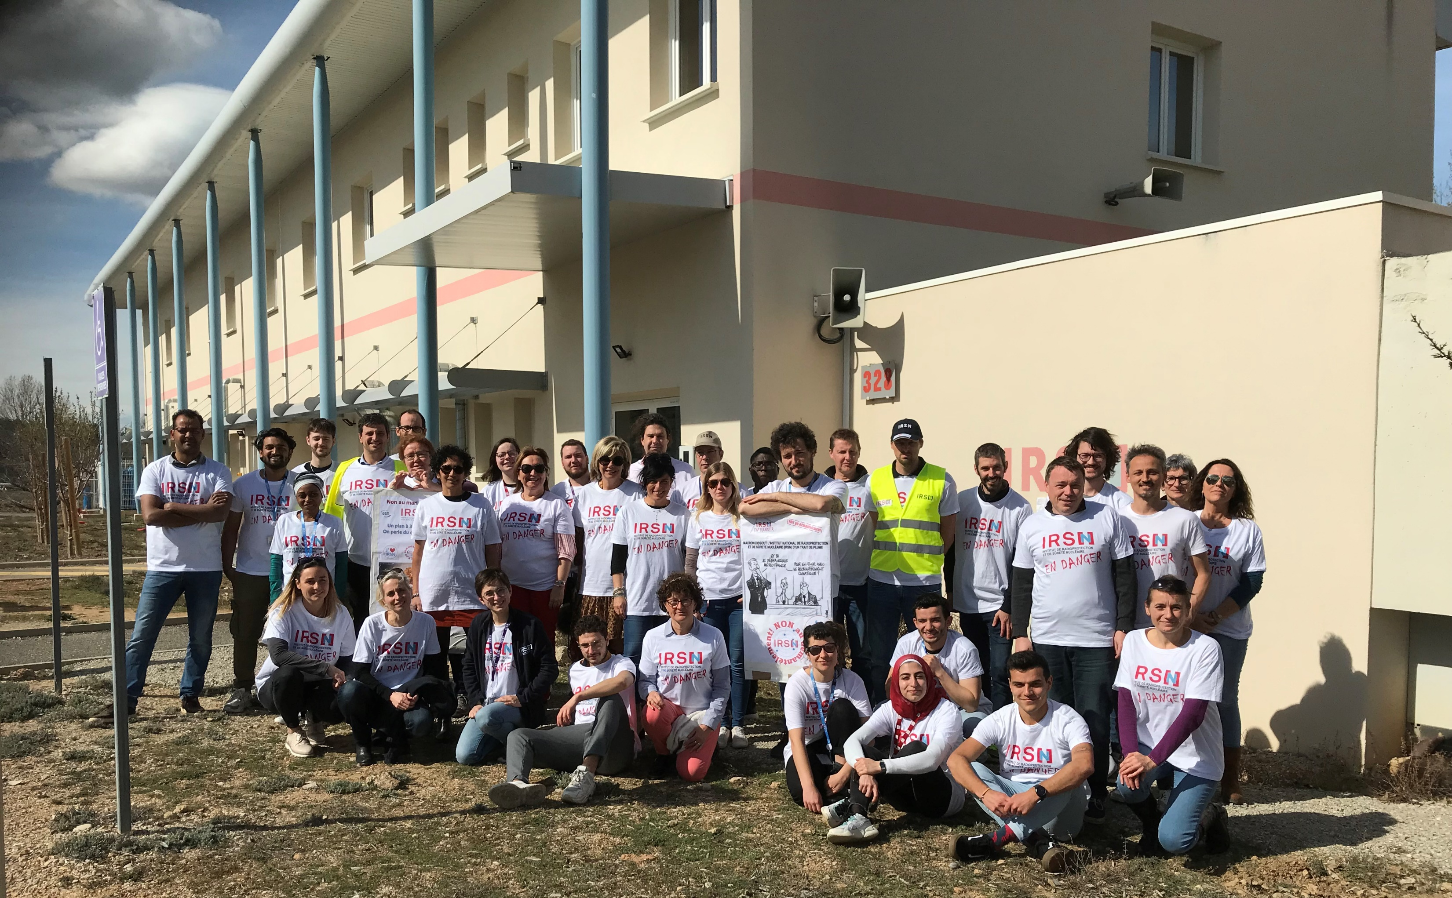

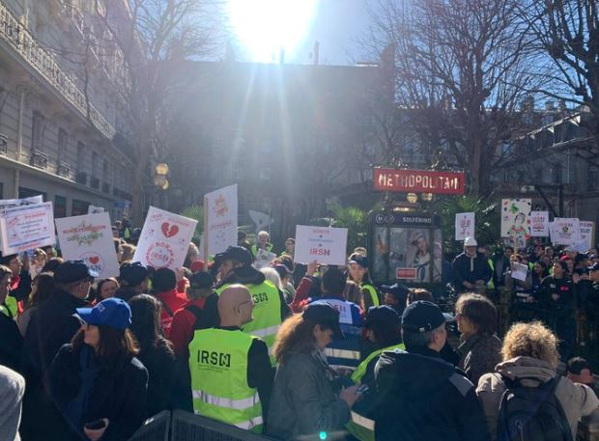
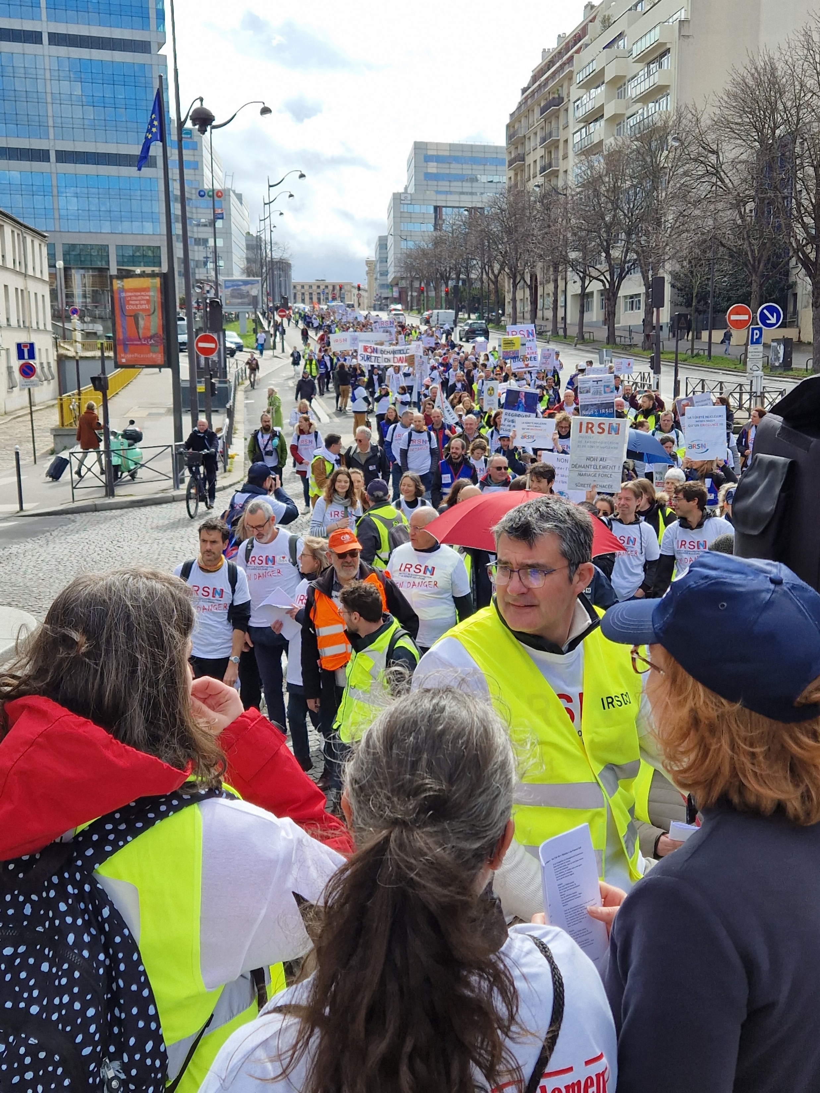
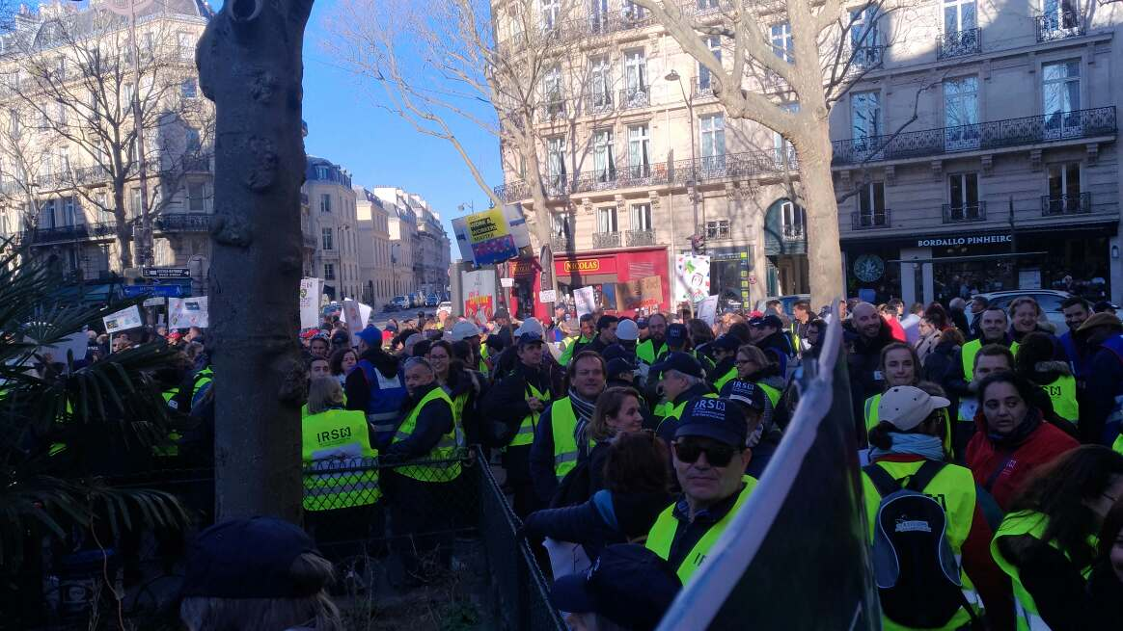
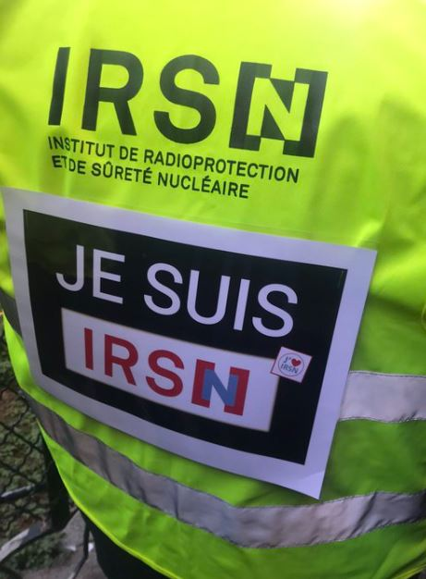

Restons groupés !

Slide 10
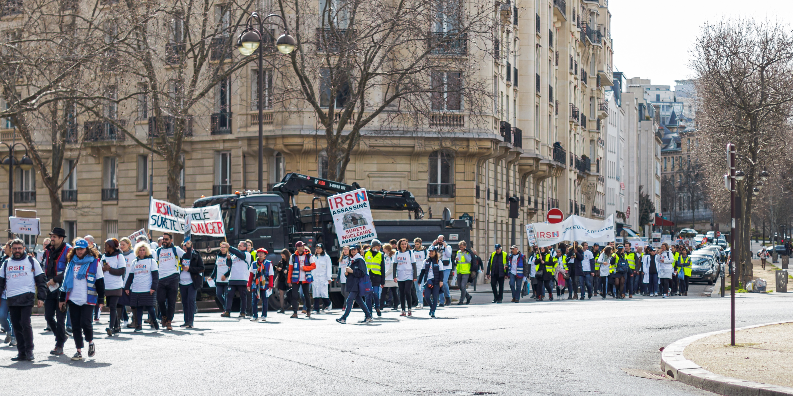
Merci à tous

Slide 11
Echange avec la Ministre le 4/12/23 : FJE (5min)
A vous la parole (15 min)
Consultations sur le pjl (NLQ) (3min)
Retour CSE extra du 28/11 (PBO) (3min)
Ne mettons pas la charrue avant les bœufs (PBO) (5min)
A vous la parole (10min)

